Slide 1
ИСТОРИЈА 8. РАЗРЕД
Наставник: Мрдеља Рондовић
ОШ „Десанка Максимовић“ Рибник

Slide 2
ФРАНЦУСКА БУРЖОАСКА РЕВОЛУЦИЈА

Slide 3
ФРАНЦУСКА УОЧИ РЕВОЛУЦИЈЕ
Француска буржоаска револуција је укинула феудални друштвени систем, а успоставила напреднији капиталисички.
На челу Француске уочи револуције био је краљ Луј XVI из династије Бурбона.
Богати слој становништва чинили су племство и свешенство.
Сиромашни дио становништва чинили су сељаци, средња буржоазија и најамни радници.

Slide 4
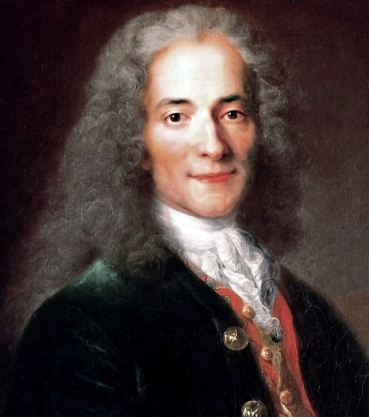
ИДЕЈНЕ ПРИПРЕМЕ РЕВОЛУЦИЈЕ
Француски просвјетитељи: Волтер и Монтескије
Идеју о револуцији покренули су просвјетитељи, филозофи и књижњвници.
Захтјеви просвјетитеља:
Једнакост људи у друштву
Племство без привилегије
Власт мора бити одговорна народу

Slide 5
Почетак и ток револуције Kрајем 18. вијека незадовољство је достигло врхунац. Послије 175 година сазвана је скупштина, 5. маја 1789. године. У скупштини није дошло до договора, те се трећи сталеж одвојио и прогласио НАРОДНУ СКУПШТИНУ. 14. јула 1789. године дошло је до сукоба између присталица Народне скупштине и краљеве војске. Тако је почела револуција. Народна скупштина усваја Декларацију о правима човјека. Тада је укинут феудализам и племству су одузете повластице. Септембра 1791. године донесен је Устав и Француска је постала ПАРЛАМЕНТАРНА МОНАРХИЈА.

Slide 6
Жирондинци – представници средње буржоазије Јакобинци – представници ситне буржоазије
Устав Француске из 1791. године
Напад на Бастиљу

Slide 7
ЕВРОПСКА ФЕУДАЛНА КОАЛИЦИЈА
Против Француске револуције кренули су феудални представници европских држава како би зауставии ширење револуције.
Покушај бјекства краља Луја XVI
20. септембра 1793. године укинута је монархије и уведена РЕПУБЛИКА.
21. јануара 1793. године погубљени су краљ Луј XVI и краљица Антоанета.

Slide 8
ЈАКОБИНСКА ДИКТАТУРА
Сукоб између жирондинаца и јакобинаца.
Јакобинце је подржавао сиромашно становништво.
Жирондинце је подржавала богата буржоазија.
Јакобинци су 31. маја 1793. године заузели Париз и прогласили диктатуру.
Формирали су комитет на челу са Максимилијаном Робеспјером.
27. јула 1794. године јакобинци су били уклоњени и на власт се вратила буржоазија.

Slide 9
ЗАДАТАК ОДГОВОРИТИ НА ПИТАЊА НА КРАЈУ ЛЕКЦИЈЕ

